Slide 1
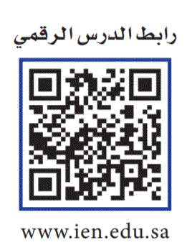
الوحدة الثانية
الصبر والشكر
الدرس السادس

Slide 2
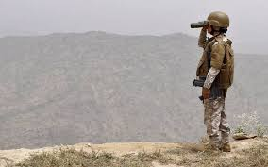
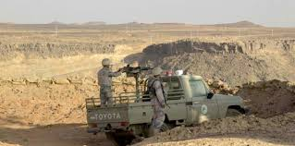
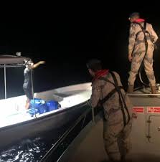
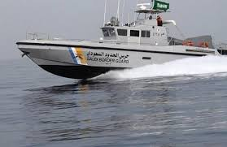
من خلال مشاهدتك للمقطع والصور ماذا تتوقعين درسنا اليوم
استراتيجية العصف الذهني
مقطع فيديو / صور
https://youtu.be/kU2grPlOUFk

Slide 3
من خلال مشاهدتك للمقطع والصور ماذا تتوقعين درسنا اليوم
استراتيجية العصف الذهني

Slide 4
الرباط في سبيل الله تمهيد
الرباط في سبيل الله من أعظم القربات وأعلى الطاعات، والمرابط هو كل من حرس حدود البلاد وثغورها التي يخشى عليها من العدو. والسلف الصالح من الصحابة والتابعين ومن بعدهم من علماء الأمة عرفوا هذا الفضل وتنافسوا فيه .
يقول عبد الله بن عمر رضي الله عنه إن النبي صلى الله عليه وسلم
قال: «ألا أنبئكم ليلة أفضل من ليلة القدر؟ حارس حرس في أرض خوف لعله أن لا يرجع إلى أهله»
رواه البيهقي والحاكم.
وقد ورد في فضل المرابطة والحراسة في سبيل الله أحاديث كثيرة، كما في الحديث الآتي

Slide 5
طالبتي النجيبة / إقرئي الحديث قراءة صحيحة
عن سلمان الفارسي رضي الله عنه انه قال سمعت رسول الله صلى الله عليه وسلم يقول : «رباط يوم وليلة خير من صيام شهر وقيامه، وإن مات فيه جرى عليه عمله الذي كان يعمل، وأجري عليه رزقه ، وأمن الفتان (۱). (1)
رواه مسلم والترمذي والنسائي والطبراني وزاد : ( وبعث يوم القيامة شهيدا)
الدرس السادس

Slide 6
ما فضل الرباط في الإسلام؟ اختاري عنوان مناسب لموضوع الحديث وضع عنوانا آخر من عندك يناسب موضوع الحديث واكتبه في أعلى الصفحة
الدرس السادس

Slide 7
تلميذتي الغالية ...
من خلال قراءة الصور ومشاهدة المقطع دوني ما تريدين تحقيقه وتعلمه في درسنا اليوم .
استراتيجية جدول التعلم
ماذا أريد أن أتعلم أكثر | ماذا تعلمت | ماذا أريد أن أتعلم | ماذا أعرف
الدرس السادس

Slide 8
من خلال استراتيجية من أناعرفي بالصحابي
منظم تراجم الصاحبة ؟
اسم الراوي | الترجمة | مواطن القدوة | كيفية الاقتداء به
هو أبو عبد الله سلمان الفارسي | من بلاد / فارس
 | فضائلهُ / شهد الخندق وما بعدها من الغزوات مع رسول الله صل الله عليه وسلم .... اشار إلى النبي عليه السلام بحرف الخندق صاحب النبي وخدمة وحدث عنه ، كان رجلاً قوياً ..... قال فيه علي ابن أبي طالب رضي الله عنه ( سلمان منا آل البيت ) .
 | توفي سنة / أربع وثلاثين
الدرس السادس

Slide 9
ابحثي عن معنى كل كلمة فيما يلي
من خلال استراتيجية فرز المفاهيم
هما الملكان منكر ونكير
رباط
الإقامة لمراقبة العدو في الحدود والثغور، وحراسة البلاد والعباد
الفتان
الدرس السادس

Slide 10
من معاني الحديث وإرشاداته
١- الرباط في سبيل الله: من الأعمال العظيمة في الإسلام للدفاع
عن المملكة وعن الحرمين الشريفين وحفاظا على أرواح المواطنين والمقيمين وحراستهم. فالرباط في سبيل الله خير من قيام ليلة القدر عند الحجر الأسود، فقد جاء من حديث أبي هريرة رضي الله عنه : أن رسول الله صل الله عليه وسلم قال : « موقف ساعة في سبيل الله خير من قيام ليلة القدر عندالحجر الأسود
[ أخرجه ابن حبان
2- الرباط من الأعمال المستمرة : التي يبقى ثوابها بعد الموت فالميت يختم له
على عمله إلا المرابط في سبيل الله، فعمله مستمر حتى بعد مماته.
٣- المرابط يؤمن من الفتان في قبره : وقد روى أبو هريرة رضي الله عنه عن رسول الله صل الله عليه وسلم : ( من مات مرابطا في سبيل الله أجري عليه أجر عمله الصالح الذي كان يعمل، وأجري عليه رزقه، وأمن من الفتان، وبعثه الله يوم القيامة آمنا من الفزع الأكبر،
[رواه ابن ماجة .
الدرس السادس

Slide 11
بالتعاون مع زميلتك اجيبي عما يلي
لماذا يستمر عمل المرابط الذي كان يعمله في الدنيا حتى بعد مماته؟
الدرس السادس

Slide 12
بالتعاون مع زميلتك اجيبي عما يلي
لماذا يستمر عمل المرابط الذي كان يعمله في الدنيا حتى بعد مماته؟
لأنه بذل روحه ونفسه في سبيل الله حفاظاً على أرواح
المسلمين ولحراستهم فاستحق أن يستمر ثواب عمله حتى بعد موته
الدرس السادس

Slide 13
تطبيقات سلوكية
و أدعو للمرابطين على حدود المملكة ولقوات الأمن الساهرة على أمن البلاد والعباد بأن الله يحفظهم وينصرهم و أقرأ عن دور المرابطين على حدود المملكة وأتحدث عن بطولاتهم.
جنود مرابطون يتناولون الإفطار في شهر رمضان المبارك مع صاحب السمو الملكي ولي العهد الأمير محمد بن سلمان حفظه الله .
الدرس السادس

Slide 14
قياس المهارات العليا
للإستزادة ...
ابحثي عن الأحاديث الأدلة على أجر المرابطين في سبيل الله
الدرس السادس

Slide 15
التقويم؟
الدرس السادس

